Slide 1


Bumble-Bee Music
Наша команда – Bee – Brigada
Список участников:
Бабанин Григорий – Team Lead
Артюшин Александр - Designer-developer
Васягин Максим - Software tester
Воробьев Алексей - Developer
Суворов Евгений - Developer
Соловьёв Егор - Developer
Directed by Bee - Brigada. version 0.0.1

Slide 2
Bumble-Bee Music
Список функций:
-GUI
- Графический список воспроизводимой музыки(навигация по нему должна воспроизводиться с помощью мышки или клавиш клавиатуры)
- В списке, должно отображаться название трека и исполнитель (остальные сведения опциональны)
- трек выбирается с помощью двойного клика в списке
- контроллер воспроизведения(кнопка проигрывания, кнопка паузы, прокрутка, следующий трек и предыдущий, а также ползунок-регулятор для громкости)
-ввод трека и видео через контекстное меню explorer
-Плеер должен поддерживает mp3 формат
-функция выгрузки и загрузки плейлиста
- шафл
Directed by Bee - Brigada. version 0.0.1

Slide 3
Bumble-Bee Music
Диаграмма Ганта
Этап проекта | Начало | Длительность | Конец
Реализация GUI | 18.04.2022 | 8 | 25.04.2022
Инициализации треков(Ввода в программу), а также кнопок воспроизведения и паузы | 25.04.2022 | 8 | 02.05.2022
Дополнение контроллера, введения тайм-кода и длительности песни, а также возможности взаимодействия с интерфейсом | 02.05.2022 | 8 | 09.05.2022
Введение перемотки, регулятора громкости, добавление бокового меню, а также реализация подключения папок (плейлистов), шафл, повторное воспроизведение | 09.05.2022 | 8 | 16.05.2022
BugFix | 16.05.2022 | 2 | 17.05.2022
Directed by Bee - Brigada. version 0.0.1

Slide 4
Bumble-Bee Music
User Stories
ID | Название | Важность | Предварительная оценка | Как продемонстрировать | Примечания
1 | Поддержка плеером воспроизведения формата MP3 | 10 | 4 | Запустить плеер, запустить трек в формате MP3 | Возможно, будет поддержка воспроизведения плеером других форматов файлов
2 | В списке треков, должно отображаться название трека и исполнитель | 10 | 2 | Запустить плеер, открыть список композиций
3 | Выбор трека с помощью двойного клика по нему | 10 | 2 | Запустить плеер, дважды кликнуть по треку из списка
4 | Загрузка с компьютера и выгрузка на компьютер отдельных композиций | 10 | 8 | Запустить плеер, загрузить композицию, выгрузить композицию
5 | Функция загрузки с компьютера и выгрузки на компьютер плейлиста | 10 | 8 | Запустить плеер, загрузить плейлист с компьютера в плеер, выгрузить плейлист на компьютер
6 | Контроллер воспроизведения (ползунок-регулятор для громкости и кнопка отключения звука) | 10 | 10 | Запустить плеер, запустить воспроизведение трека, проверить функционал ползунка для громкости и кнопки отключения звука
7 | Контроллер воспроизведения (кнопка проигрывания, кнопка паузы) | 10 | 10 | Запустить плеер, запустить воспроизведение трека, проверить функционал кнопок проигрывания и паузы | Возможно, данный функционал будет помещён в одну кнопку
8 | Отображение длины трека | 10 | 6 | Запустить плеер, запустить трек, посмотреть отображение длины трека
9 | Контроллер воспроизведения трека (прокрутка) | 10 | 10 | Запустить плеер, запустить воспроизведение трека, проверить функционал ползунка прокрутки | Можно переключиться на любое место трека
10 | Отображение списка воспроизводимой музыки | 10 | 2 | Запустить плеер, открыть список песен
Directed by Bee - Brigada. version 0.0.1

Slide 5
Bumble-Bee Music
11 | Контроллер воспроизведения (следующий трек и предыдущий) | 10 | 10 | Запустить плеер, запустить воспроизведение трека, проверить функционал кнопок, переключающих треки
12 | Функция шафла | 8 | 4 | Запустить плеер, нажать на кнопку шафла, запустить проигрыватель
13 | Поиск трека через контекстное меню explorer | 8 | 8 | Запустить плеер, ввести в контекстное меню explorer название композиции, найти трек
14 | Возможность повторного воспроизведения трека по кнопке | 8 | 4 | Запустить плеер, запустить воспроизведение трека, поставить трек воспроизводиться повторно
15 | Динамичное отображение времени до окончания трека (времени, прошедшего от начала трека) | 6 | 6 | Запустить плеер, запустить трек, посмотреть отображение | Время, прошедшее от начала трека, будет отображаться слева от контроллера воспроизведения трека (прокрутки), а до окончания - справа
16 | Отображение последних воспроизведенных треков | 6 | 6 | Запустить плеер, посмотреть, отображаются ли последние воспроизведенные треки
17 | Возможность развернуть плеер на весь экран | 6 | 2 | Запустить плеер, развернуть окно плеера на весь экран с помощью специальной кнопки
18 | Возможность минимально свернуть интерфейс | 6 | 6 | Запустить плеер, свернуть его | Интерфейс сворачивается до одной строки
19 | Отображение обложки композиции | 4 | 4 | Запустить плеер, запустить трек, посмотреть отображение обложки композиции
20 | Возможность отмечать избранные композиции | 4 | 4 | Запустить плеер, отметить композицию в списке треков
Directed by Bee - Brigada. version 0.0.1

Slide 6

Bumble-Bee Music
Добро пожаловать!
Последний воспроизведённые файлы:
Rick Astley - Never Gonna Give You Up – 3:33
MORGENSHTERN & Элджей - Cadillac – 3:48
добавить новый файл…
Directed by Bee - Brigada. version 0.0.1

Slide 7
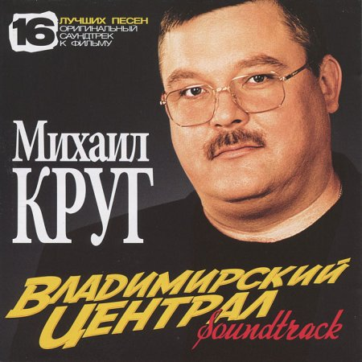
Bumble-Bee Music
Поиск
Добавить файл
Вернуться на главный экран
Открыть папку
Владимирский Централ –
Михаил Круг
1 | Never Gonna Give You Up | Rick Astley | 3:33
2 | Владимирский центра | Михаил Круг | 4:26
3 | Cadillac | MORGENSHTERN & Элджей | 3:48
4 | Что Такое Доброта | БАРБАРИКИ | 2:57
0:27
4:26
Владимирский Централ –
Михаил Круг
50%
Directed by Bee - Brigada. version 0.0.1

